Slide 1

INSTRUCTIVO
Peticiones
Quejas
Reclamos
Sugerencias
Felicitaciones
Juzgado Quince Administrativo
del Circuito Judicial de Bogotá

Slide 2

INSTRUCTIVO PARA EL MANEJO DE LA HERRAMIENTA VIRTUAL DE REGISTRO DE PETICIONES, QUEJAS, RECLAMOS, SUGERENCIAS Y/O FELICITACIONES
Juzgado Quince Administrativo del Circuito Judicial de Bogotá
En el presente documento se explica la metodología para el registro de solicitudes PQRS-felicitaciones por medio de la herramienta de formulario virtual.
“Estimado usuario, bienvenido a nuestro canal
virtual para el registro de sus PQRS-Felicitaciones
dirigidos al Juzgado Quince Administrativo
del Circuito Judicial de Bogotá”

Slide 3



Estimado usuario, para registrar sus solicitudes primero debe tener en cuenta lo siguiente:
Derecho de Petición: Facultad que tiene todo ciudadano de interponer solicitudes respetuosas ante las autoridades, por motivo de interés general o particular.
Conforme la Ley 1755 de 2015, el término con que cuentan las entidades para dar respuesta a las solicitudes es de 15 días hábiles.
Queja: La manifestación que se hace sobre una insatisfacción o inconformidad generada por una conducta particular, de uno o varios servidores públicos, en el desarrollo de sus funciones.
Reclamo: Es la manifestación presentada por el usuario, en razón a la insatisfacción referida a la prestaciones del servicio o la deficiente atención por parte de la administración.

Slide 4


Sugerencia: Es la declaración que efectúa el usuario como recomendación, la cual tiene por objeto el mejoramiento en la prestación del servicio.
Felicitaciones: Manifestación favorable que efectúa el usuario por la satisfacción que experimenta con motivo de la atención recibida por el Despacho.

Slide 5
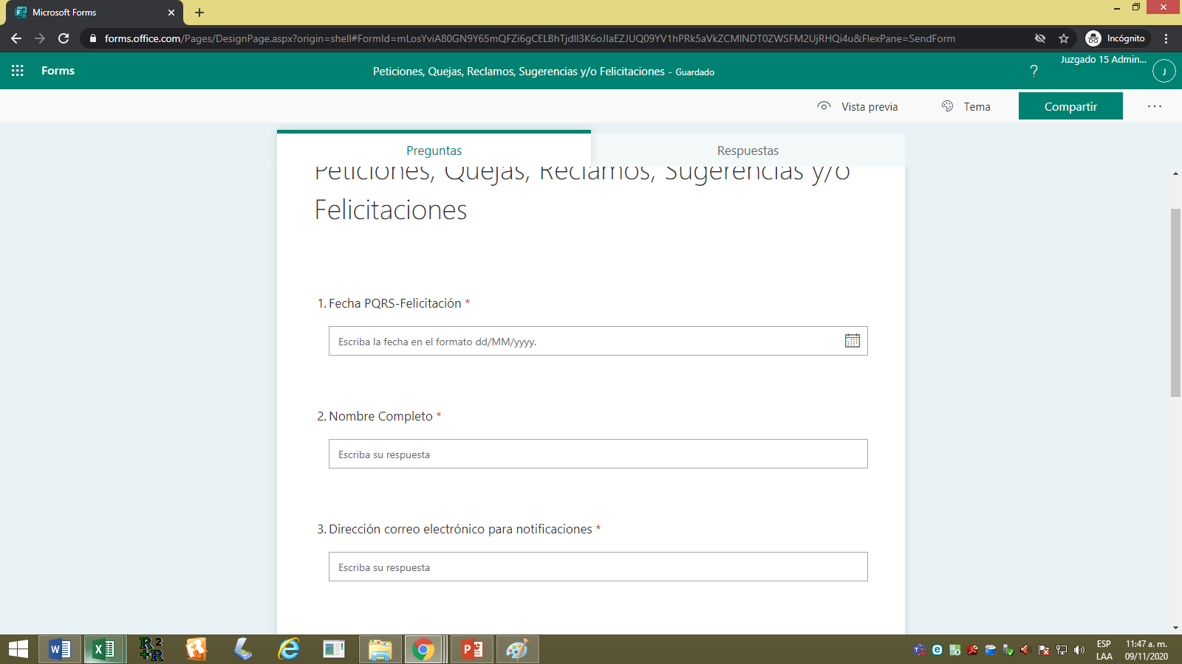
A efectos de diligenciar el formulario Forms cargado en la página, debe tenerse en cuenta lo siguiente:
* Todos los Campos son de obligatorio diligenciamiento
Los campos que deberán diligenciarse por parte del usuario son los siguientes:
Se debe ingresar la fecha en la cual se eleva la PQRS-Felicitación, en el formato preseleccionado
Se debe diligenciar el nombre completo de la persona que eleva la PQRS-Felicitación

Slide 6
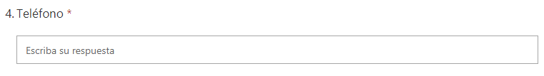
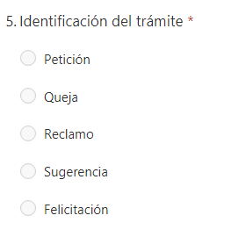
Ingresar dirección de correo electrónico valido para notificaciones
Ingresar teléfono de contacto
Seleccionar el trámite a adelantar

Slide 7
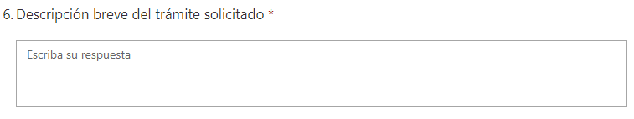
En éste campo debe describirse de manera precisa, clara y concreta, el motivo de la Petición, Queja, Reclamo, Sugerencia y/o Felicitación
Es preciso señalar que el buzón de Peticiones, Quejas, Reclamos, Sugerencias y/o Felicitaciones está destinado para trámites diferentes a los adelantados dentro de los procesos judiciales, por lo que le solicitamos hacer buen uso de esta herramienta.

